Slide 1
Felç Tahmini
Hazırlayan: izzet efe demirci

Slide 2
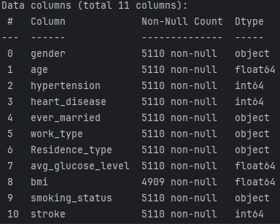
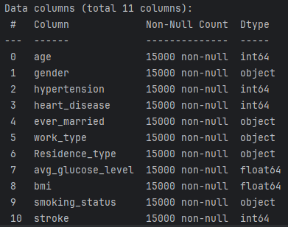
Ham Veri Setleri

Slide 3
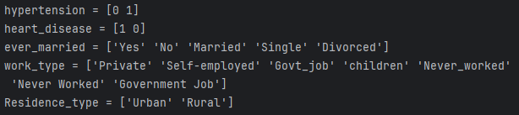

Sürekli – Nominal Değerli Nitelikler
Age(Yaş)
Bmi(Boy-kitle indeksi)
Avg_glucose_level
(Ortalama kan şekeri seviyesi)

Slide 4
Birleştirilmiş Veri Seti
Gender | Age | Hypertension | Heart_disease | Ever_married | Work_type | Residence_type | Avg_glucose_level | bmi | Smoking_status | stroke
Male | 67 | 0 | 1 | Yes | Private | Urban | 228.69 | 36.6 | formerly | 1
Female | 61 | 0 | 0 | Yes | Self-employed | Rural | 202.21 | NaN | Never smoked | 1
Male | 80 | 0 | 1 | Yes | Private | Rural | 105.92 | 32.5 | Never smoked | 1
Female | 49 | 0 | 0 | Yes | Private | Urban | 171.23 | 34.4 | smokes | 1

Slide 5
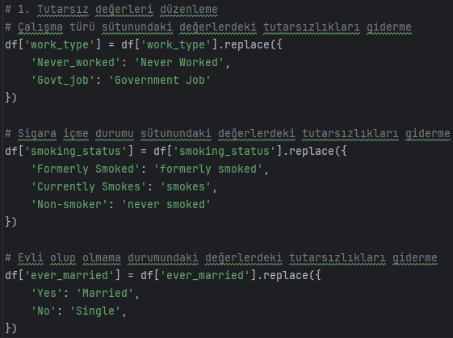
Veri Önişleme Safhası
Birbiri ile aynı bilgiyi sunan fakat farklı tanımlanmış veriler düzeltildi.
Örneğin, ever_married sütununda hem Yes hem Married değerlerinin bulunması.

Slide 6
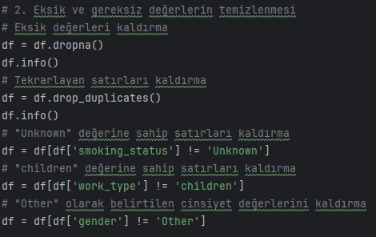
Veri Önişleme Safhası
Bmi sütununda null değerler vardı. Null değer içeren verileri kaldırdık.
Tekrarlayan veriler var ise kaldırmamız gerekiyor.
Bazı nitelikler için anlam taşımayan değerler de kaldırıldı.

Slide 7
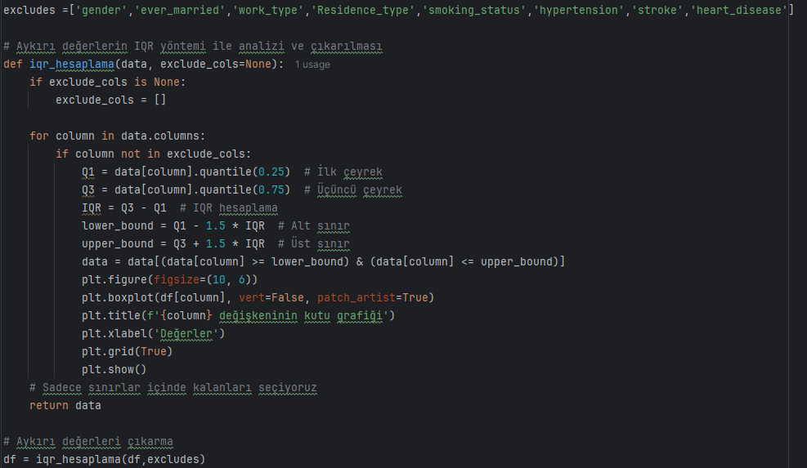
Veri Önişleme Safhası
Sürekli değer içeren niteliklerdeki aykırı değerleri hesaplayıp çıkarıyoruz.
Interquartile Range Yöntemi ile aykırı değerleri tespit ediyoruz.
Nominal değerlerde bu hesaplama yapılamaz.

Slide 8
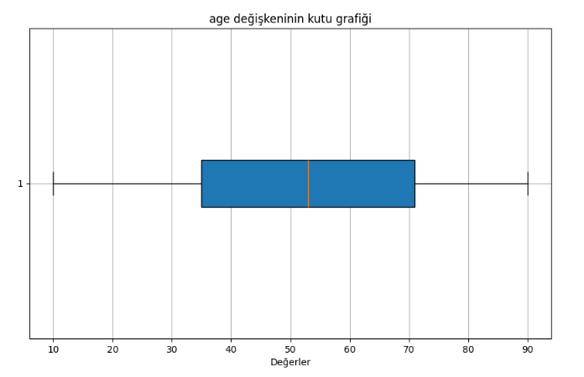
Kutu Grafiği Gösterimi

Slide 9
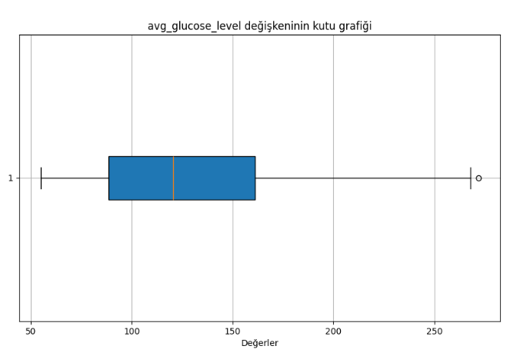
Kutu Grafiği Gösterimi

Slide 10
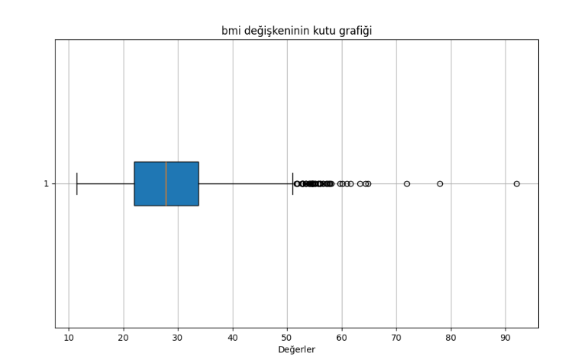
Kutu Grafiği Gösterimi

Slide 11
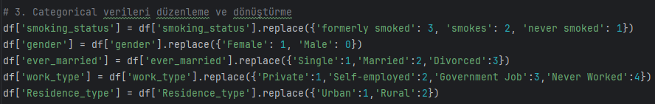
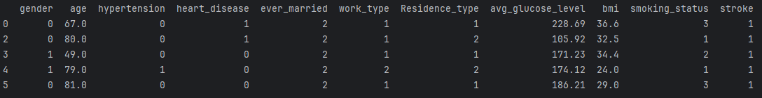
Veri Önişleme Safhası
Label Encoding Örnekleri:
Bu dönüşümler korelasyon analizini mümkün kılıyor.

Slide 12
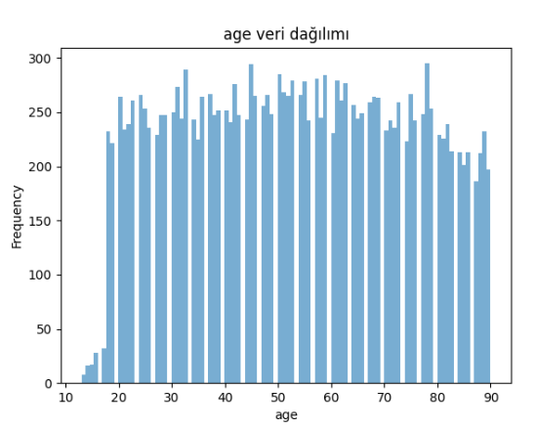
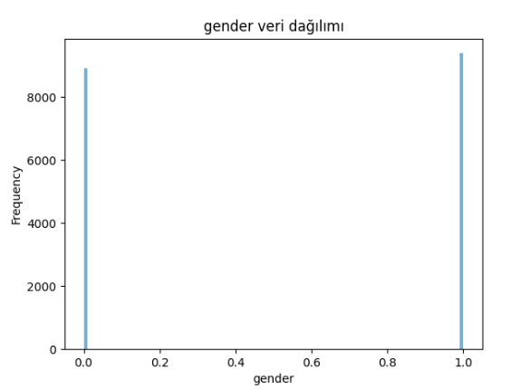
Veri Dağılımları
Male:0 , Female:1

Slide 13
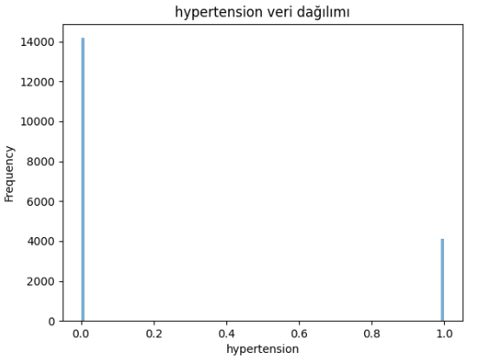
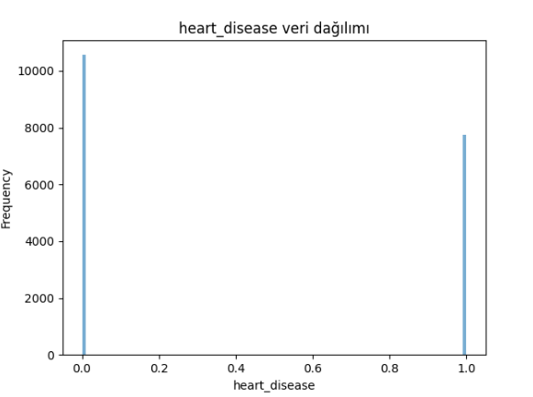
Veri Dağılımları
No:0 , Yes:1

Slide 14
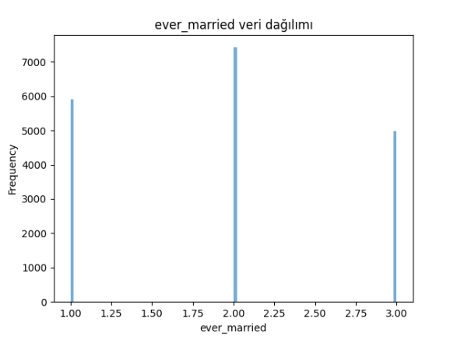
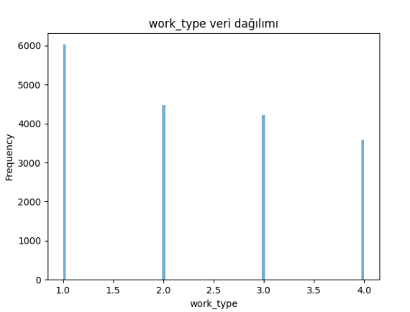
Veri Dağılımları
Private:1 , Self-employed:2 , Government Job:3 , Never Worked:4
Single:1 , Married:2 , Divorced:3

Slide 15
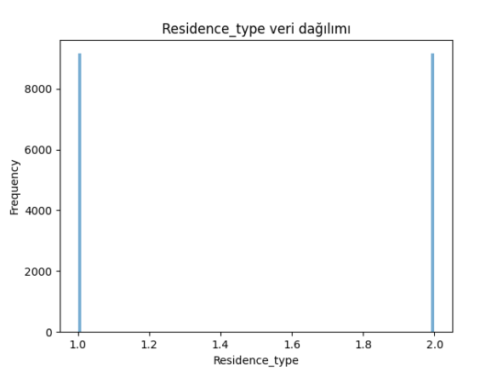
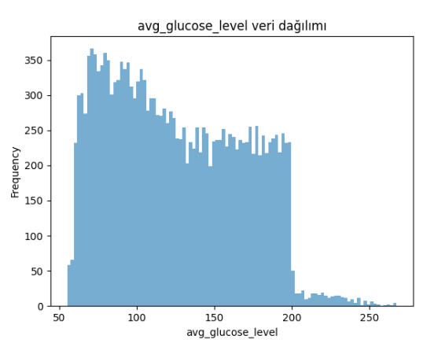
Veri Dağılımları
Urban:1 , Rural:2

Slide 16
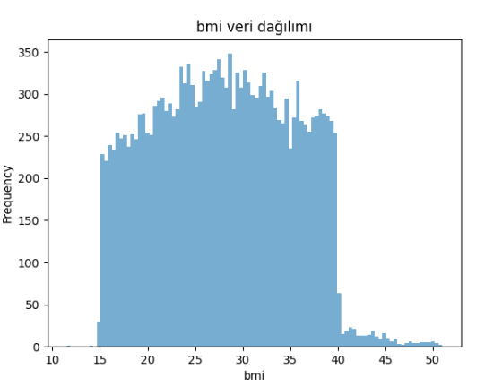
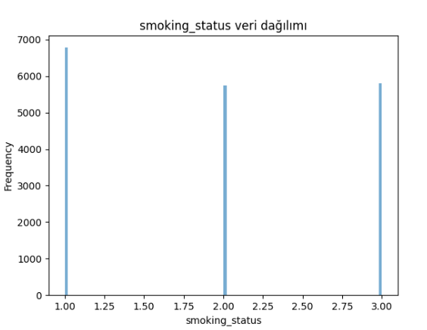
Veri Dağılımları
Never smoked:1 , smokes:2
Formerly smokes:3

Slide 17
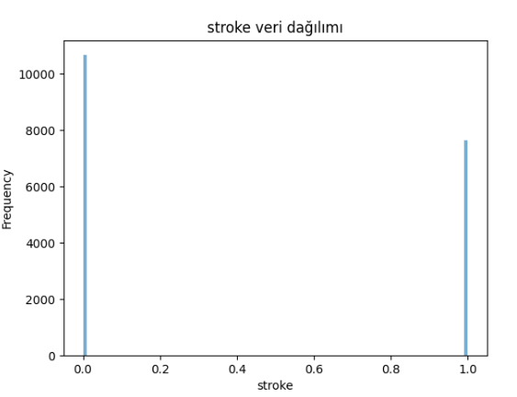
Veri Dağılımları

Slide 18
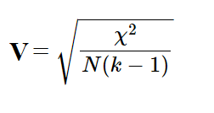

Korelasyon Analizi (Cramer’s V)
İki nominal değişken arasındaki ilişkiyi hesaplamak için uygun bir teknik.
Chi-Square test sonuçlarına dayanır.
0: İlişki Yok.
1: İlişki Var.
V: Cramer’s V sonucu
$x^{2}$: Chi-Square testi sonucu
N: Toplam gözlem sayısı
k: Satır veya sütun sayısının küçük olanı

Slide 19
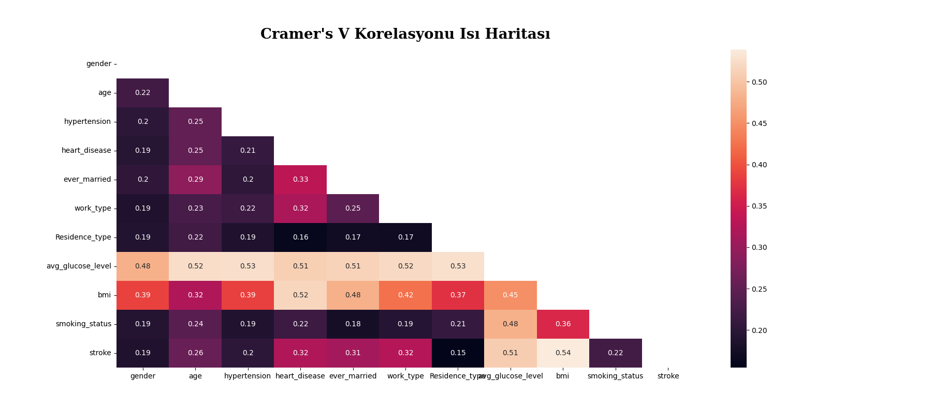
Korelasyon Analizi (Cramer’s V)

Slide 20
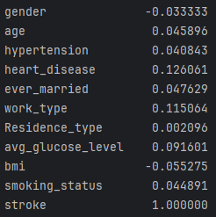

Korelasyon Analizi (Pearson)
İki sürekli değişken arasındaki doğrusal ilişkiyi ölçer.
-1:Güçlü negatif ilişki
0: İlişki yok.
1:Güçlü pozitif ilişki

Slide 21

Korelasyon Analizi
Nitelikler | Cramer’s V | Pearson
Gender | 0.19 | -0.033
Age | 0.26 | 0.045
Hypertension | 0.20 | 0.040
Heart_disease | 0.32 | 0.126
Ever_married | 0.31 | 0.047
Work_type | 0.32 | 0.115
Residence_type | 0.15 | 0.002
Avg_glucose_level | 0.51 | 0.091
Bmi | 0.54 | -0.055
Smoking_status | 0.22 | 0.044

Slide 22
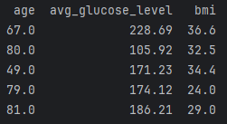
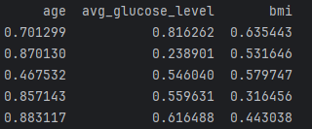
Veri Önişleme Safhası
Son olarak sürekli değişkenler için min-max normalizasyonu yapıyoruz.
Kısaca, belirli aralıktaki değerleri [0-1] aralığına ölçeklendiriyoruz.

Slide 23
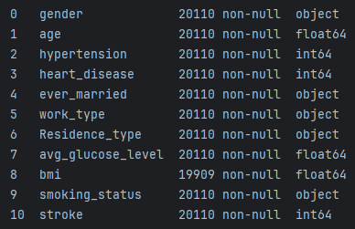
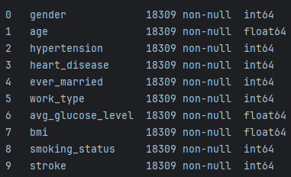
Öncesi - Sonrası
Yaklaşık 2000 veri azaltmış olduk.
Tutarsızlıklar giderildi, veri seti daha anlamlı hale geldi.
Veri setini makine öğrenmesine uygun hale getirdik.

Slide 24
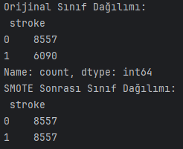
Model ve Değerlendirme
1- KNN (K Nearest Neighbors)
2-Logistic Regression
3-Random Forest
Her modelde çalışılmadan önce SMOTE işlemi uygulanmıştır.

Slide 25
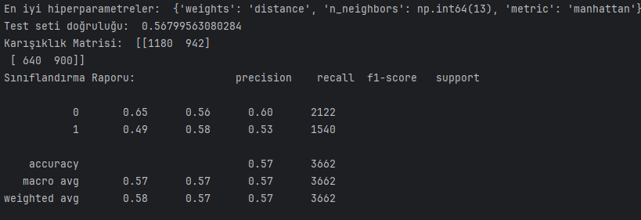
KNN (RandomSearch)

Slide 26
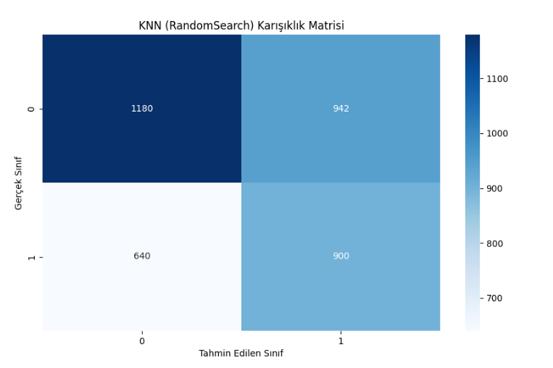
KNN (RandomSearch)

Slide 27
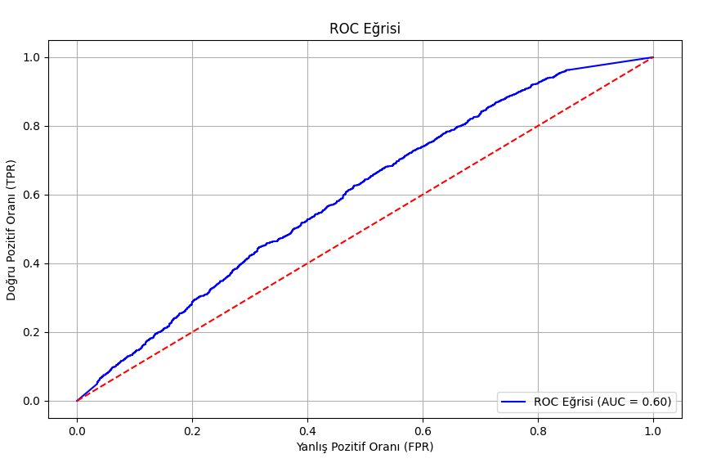
KNN (RandomSearch)

Slide 28
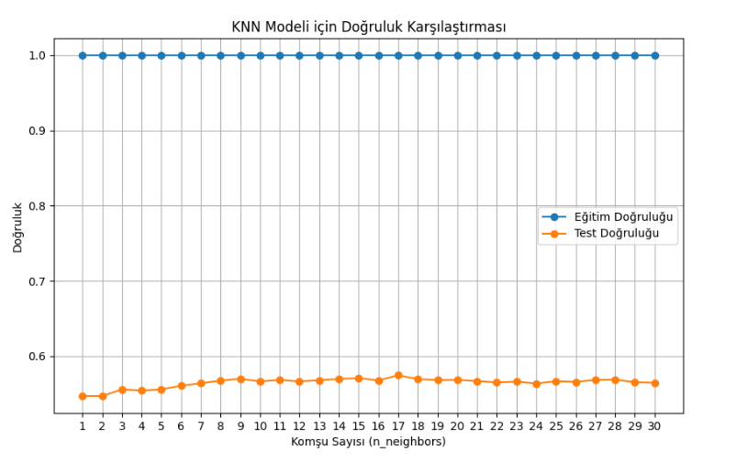
KNN (RandomSearch)

Slide 29
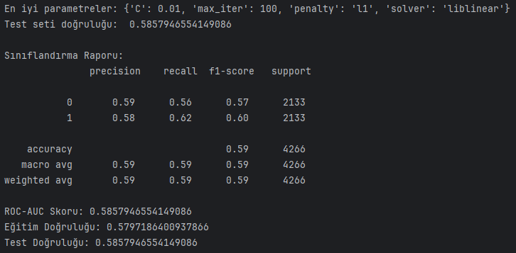
Lojistik Regresyon (GridSearch)

Slide 30
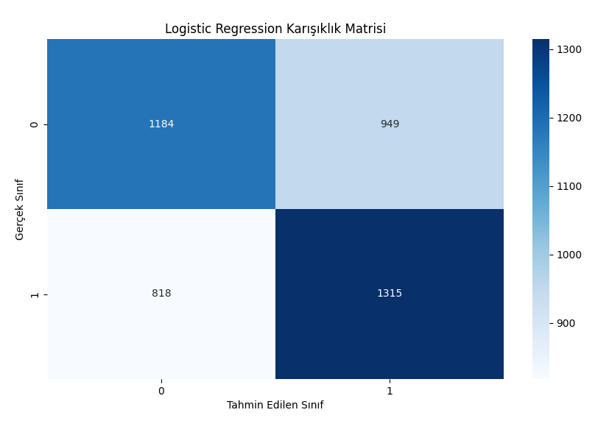
Lojistik Regresyon (GridSearch)

Slide 31
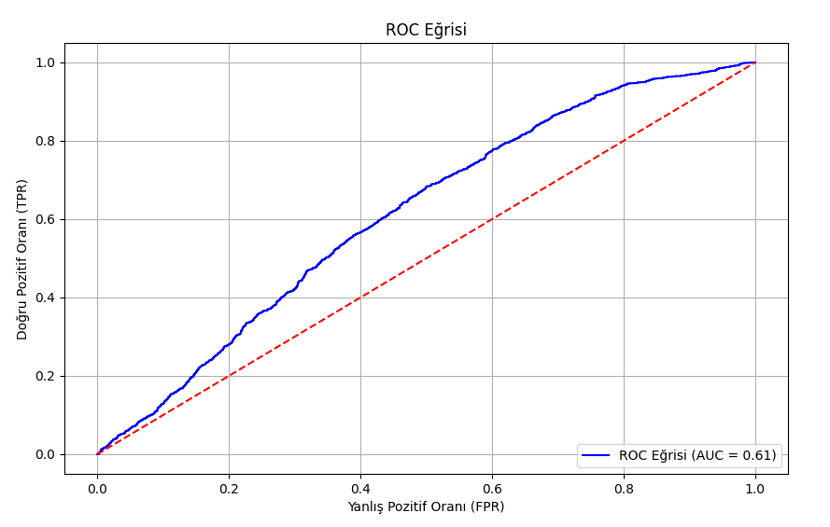
Lojistik Regresyon (GridSearch)

Slide 32
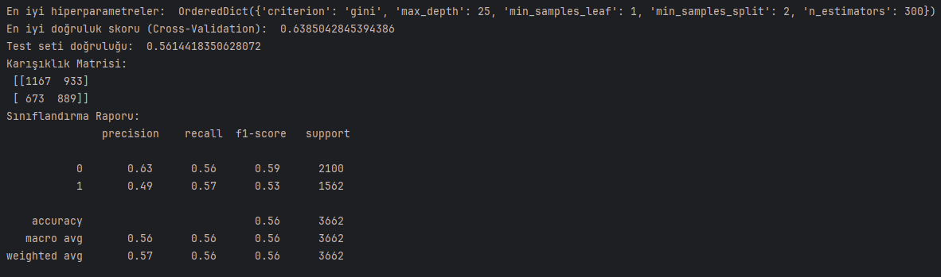
Random Forest (Bayes Search)

Slide 33
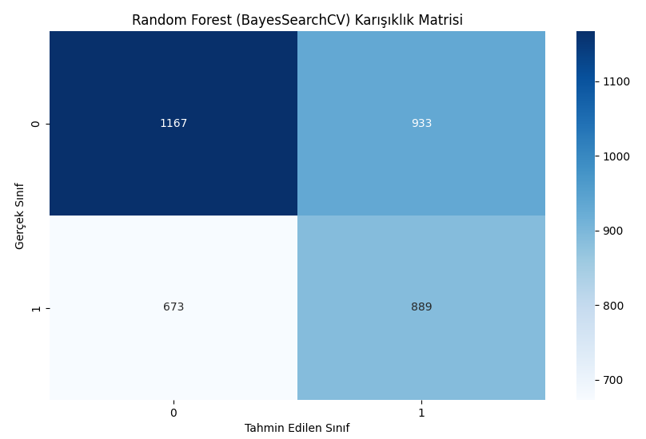
Random Forest (Bayes Search)

Slide 34
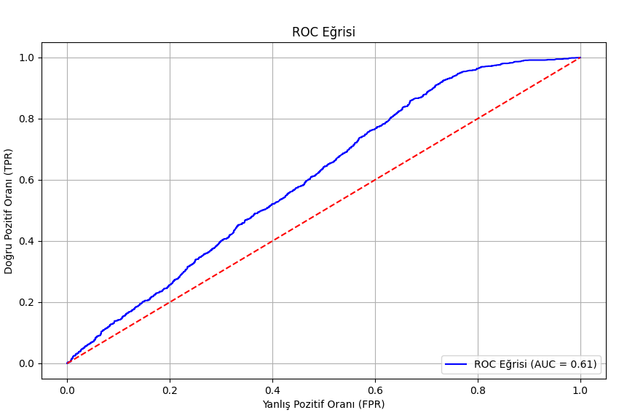
Random Forest (Bayes Search)

Slide 35
Model Başarı Sıralaması
1-Lojistik Regresyon Accuracy: %58.57
2-KNearest Neighbors Accuracy: %56.79
3-Random Forest Accuracy: %56.14

